Slide 1
第13章 MySQL用户管理
讲师 韩立刚

Slide 2
本章内容
13.1 mySQL权限管理
13.2 权限表
13.3 mySQL权限应用过程
13.4 创建mySQL账户
13.5 授权用户
13.6 撤销用户授权
13.7 设置用户密码
13.8 删除用户
13.9 root用户密码丢失的解决办法

Slide 3
13.1MySQL权限管理
MySQL通过以下两个阶段进行认证
  1.对连接的用户进行身份验证，合法的允许连接，不合法的拒绝。
  2.对通过验证的用户赋予相应的权限，用户可以在这些权限范围内对数据库做相应的操作。
对于身份验证，MySQL是通过IP地址和用户名联合进行确认的。
  如root@localhost只能在本地连接mySQL。
  如root@192.168.80.%只能在192.168.80.网段连接mySQL。
  这是两个不同的root用户密码当然可以不一样。

Slide 4
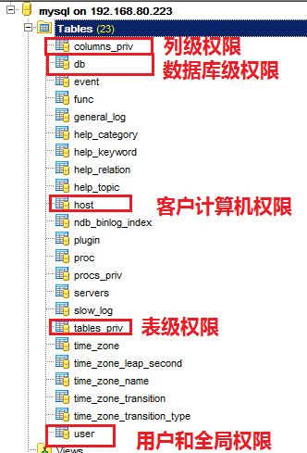
13.2权限表
用户的权限存放在以下几个表中，这些表位于mysql数据库中，mysql数据库是系统数据库，在安装mysql时自动创建的。
  user表
  db表和host表
  tables_priv表和columns_priv表
  procs_priv表

Slide 5
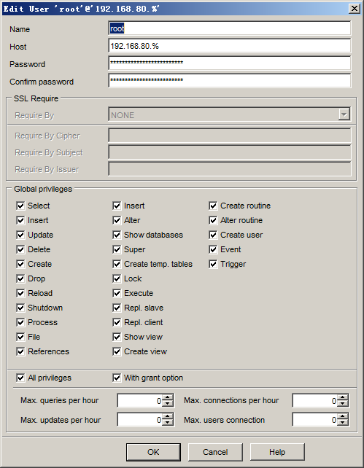
user表
User表是MySQL中最重要的一个权限表，记录允许连接到服务器的帐号信息，里面的权限是全局级的。
  右图是sql manager工具查root@192.168.80.%看的全局权限

Slide 6
db表和host表
db表和host表是MySQL数据中非常重要的权限表。db表中存储了用户对某个数据库的操作权限，决定用户能从哪个主机存取哪个数据库。host表中存储了某个主机对数据库的操作权限，配合db权限表对给定主机上数据库级操作权限做更细致地控制。

Slide 7
tables_priv表和columns_priv表
tables_priv表用来对表设置操作权限。
columns_priv表用来对表的某一列设置权限。

Slide 8
procs_priv表
procs_priv表可以对存储过程和存储函数设置操作权限。

Slide 9
13.3mySQL权限应用过程
连接核实阶段
请求核实阶段

Slide 10
连接核实阶段
当连接MySQL服务器时，服务器基于用户的身份以及用户是否能通过正确的密码验证身份来接受或拒绝连接。
  user表
  3个字段（Host，User和Password）

Slide 11
请求核实阶段
建立了连接之后，对在此连接上进来的每个请求，服务器检查用户要执行的操作，然后检查是否有足够的权限来执行它。
user、db、host、tables_priv或columns_priv表

Slide 12
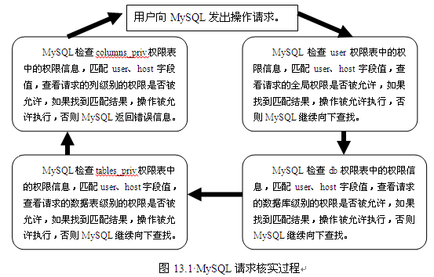
访问控制分为两个阶段：

Slide 13
权限应用顺序
如果用户通过身份验证，则按照以下权限表的顺序得到数据库权限。
  User→db→tables_priv→columns_priv
全局权限覆盖局部权限
如果上级权限已经允许，就不在查下级权限。
mySQl权限设置没有拒绝。

Slide 14
13.4 账户管理
登录和退出MySQL服务器
查看mySQL用户
新建普通用户
删除普通用户
root用户修改自己的密码
root用户修改普通用户密码
普通用户修改密码
root用户密码丢失的解决办法

Slide 15
登录和退出MySQL服务器
mysql命令的常用参数以及登录和退出mysql服务器的方法。
  root@mySQL1:~# mysql -u root -p
  Enter password:
  mysql>
  mysql> exit
  root@mySQL1:~#

Slide 16
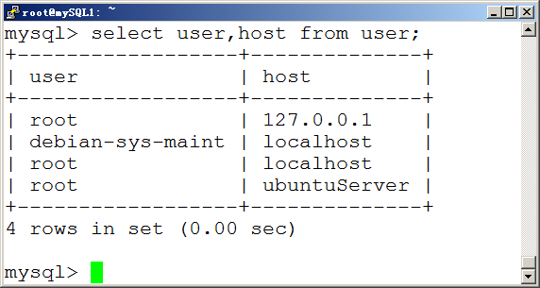
查看现有用户
在mysql数据库中user表存储了用户和全局权限
  root@mySQL1:~# mysql -u root -p
  Enter password:
  mysql> use mysql;
  mysql> select user,host from user;
最好不要删除127.0.0.1
和localhost，否则在服
务器本地不能连接mySQL

Slide 17
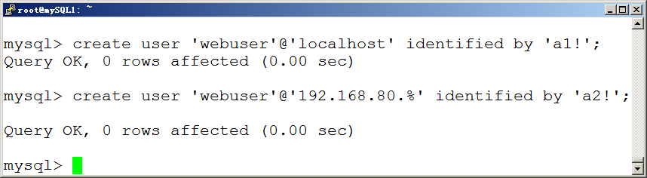
使用create user新建用户
使用CREATE USER创建新用户，没有赋予任何权限。
下面创建两个用户webuser，一个允许本地登录，一个允许192.168.80.网段能够登录，注意密码不一样。
  mysql> create user 'webuser'@'localhost' identified by 'a1!';
  mysql> create user 'webuser'@'192.168.80.%' identified by 'a2!';

Slide 18
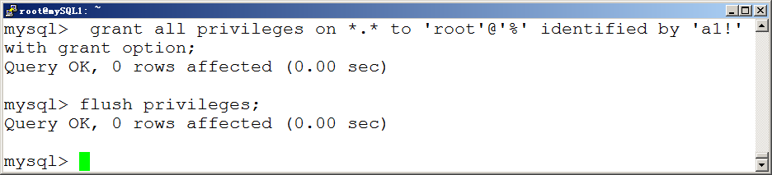
使用grant新建用户
下面使用grant语句创建一个root用户，该用户可以在任何计算机登录，授予所有权限，所有数据库所有表，能够且能够授权。
  mysql> grant all privileges on *.* to 'root'@'%' identified by 'a1!' with grant option;
  mysql> flush privileges;

Slide 19
13.5授权用户
授权用户管理所有数据库
授权用户管理特定数据库
授权用户管理特定数据库的特定表
授权用户对特定表的特定列进行特定操作
查看授予的用户权限

Slide 20
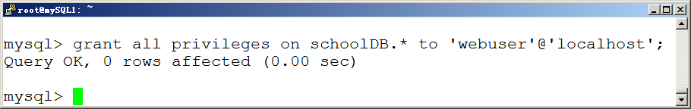
授权管理所有数据库
授予特定用户对特定数据库所有表的所有权限
  mysql> grant all privileges on schoolDB.* to 'webuser'@'localhost';

Slide 21
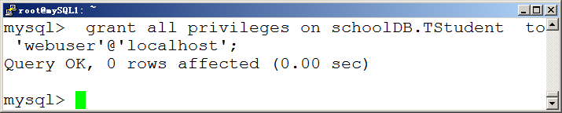
授权用户管理特定表
授予特定用户对特定数据库特定表的所有权限
  mysql> grant all privileges on schoolDB.TStudent to 'webuser'@'localhost';

Slide 22
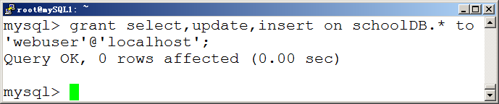
授予用户能够执行特定语句
授权用户能够对schoolDB数据库的所有表select update insert 权限。
  mysql> grant select,update,insert on schoolDB.* to 'webuser'@'localhost';

Slide 23
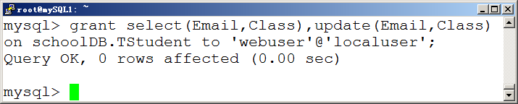
针对列的授权
授权用户查询和更新特定列
  mysql> grant select(Email,Class),update(Email,Class) on schoolDB.TStudent to 'webuser'@'localuser';

Slide 24
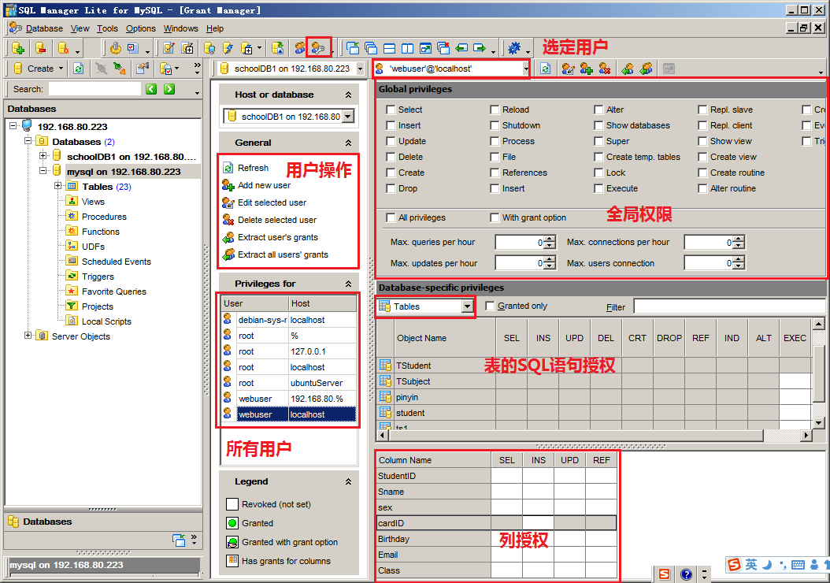
使用sql manager查看用户

Slide 25
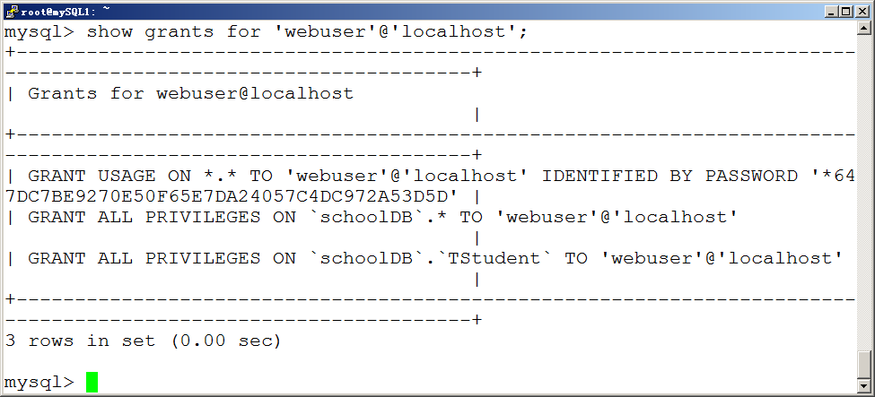
查看授予的用户权限
mysql> show grants for 'webuser'@'localhost';

Slide 26
13.6撤销对用户的授权
授权
  mysql> grant update(Email,Class) on schoolDB.TStudent to 'webuser'@'localhost';
撤销授权
  mysql> revoke update(Email,Class) on schoolDB.TStudent from 'webuser'@'localhost';

Slide 27
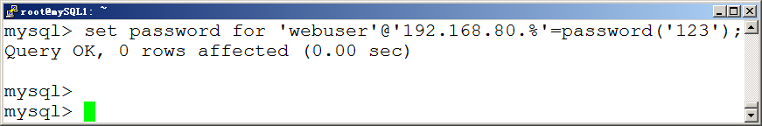
13.7重设用户密码
用户通过这种方式重设自己的密码
管理员通过这种方法设置其他用户的密码
  mysql> set password for 'webuser'@'192.168.80.%'=password('133');

Slide 28
13.8删除用户
1．使用DROP USER语句删除用户
  mysql> drop user 'webuser'@'localhost';
2．使用DELETE语句删除用户
  mysql> delete from user where user='webuser' and host=‘192.168.80.%';

Slide 29
13.9root用户密码丢失的解决办法
1.更改mySQL配置文件添加skip-grant-tables
2.重启mySQL服务
3.使用root用户登录和重新设置密码
4.加载权限表

Slide 30
13.10 综合管理用户权限
新建用户newAdmin，允许其对test数据库中的person表进行操作。

